Slide 1
基于像素分布匹配视觉模型的注视点渲染研究
硕士研究生中期答辩
学生：熊天舒 导师：黄石

Slide 2
PPT目录
背景
相关工作
方法设计
结果与分析
下一步工作计划
Demo
研究背景与意义
相关工作
方法设计
实验结果与分析
下一步工作计划
Demo

Slide 3
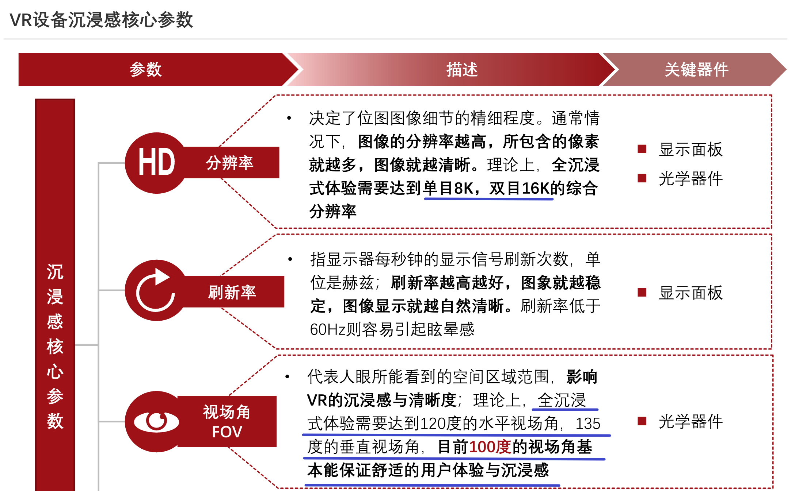
背景
相关工作
方法设计
结果与分析
下一步工作计划
Demo
高分辨率视觉体验对计算资源的挑战
《2023年VR设备器件企业报告》

Slide 4
背景
相关工作
方法设计
结果与分析
下一步工作计划
Demo
高分辨率视觉体验对计算资源的挑战
人类视觉系统特性

Slide 5
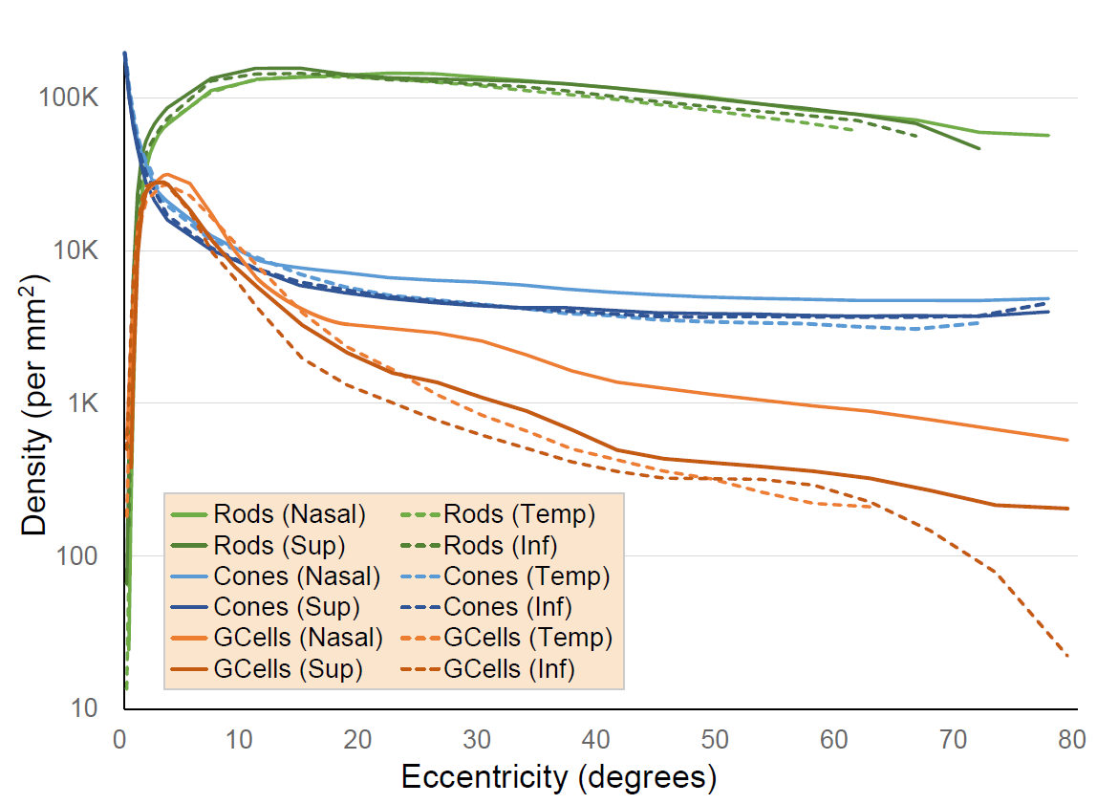
背景
相关工作
方法设计
结果与分析
下一步工作计划
Demo
高分辨率视觉体验对计算资源的挑战
人类视觉系统特性
在明亮环境中，其主导作用的是视锥细胞（Cones）

Slide 6
背景
相关工作
方法设计
结果与分析
下一步工作计划
Demo
高分辨率视觉体验对计算资源的挑战
人类视觉系统特性
有些任务在整个视野中的表现是一致的。例如，我们区分两个物体速度的能力在整个视野中是相当一致的。我们对闪烁的敏感度在整个视野中也是大致保持一致的。

Slide 7
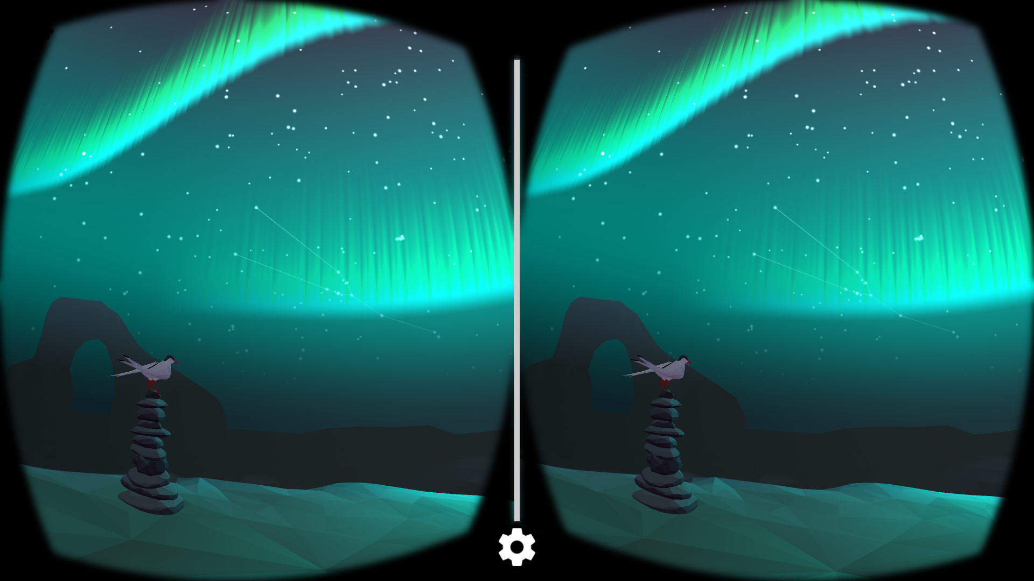
背景
相关工作
方法设计
结果与分析
下一步工作计划
总结
传统渲染

Slide 8

背景
相关工作
方法设计
结果与分析
下一步工作计划
总结
注视点渲染

Slide 9
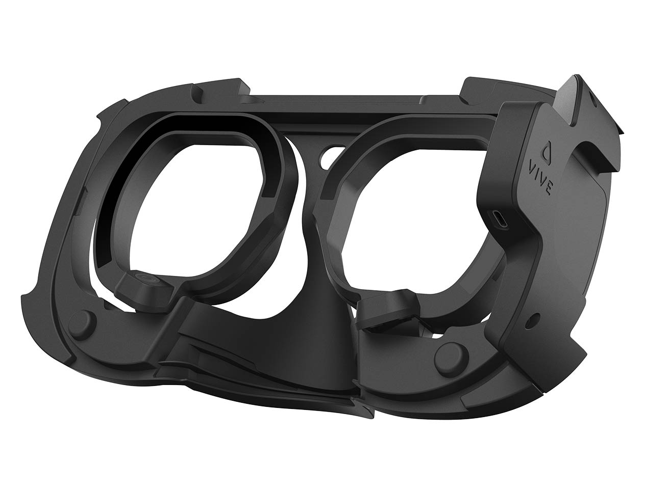
背景
相关工作
方法设计
结果与分析
下一步工作计划
Demo
高分辨率视觉体验对计算资源的挑战
人类视觉系统特性
眼动追踪技术的发展

Slide 10
研究内容与目标
背景
相关工作
方法设计
结果与分析
下一步工作计划
Demo
内容：针对性地提出像素分布映射策略与帧间反走样技术
目标：有效减少计算资源消耗，提升渲染效率；减少人眼对时间性不稳定现象的感知。

Slide 11


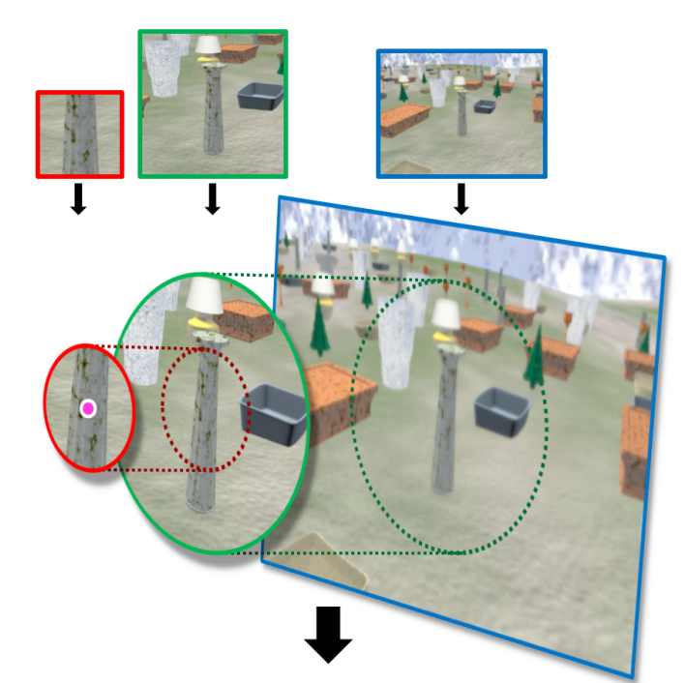
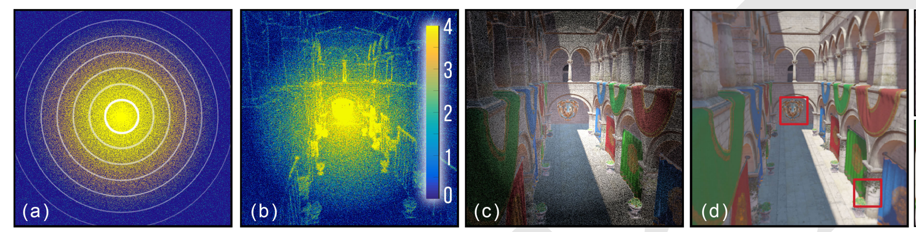
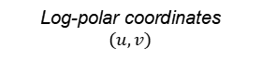
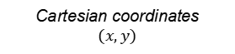
背景
相关工作
方法设计
结果与分析
下一步工作计划
Demo
基于偏心率的视觉模型
注视点渲染的空间
注视点的类型
走样处理
Cartesian coordinates
$$(x,y)$$
Log-polar coordinates
$$(u,v)$$
Cartesian coordinates
$$(x,y)$$

Slide 12
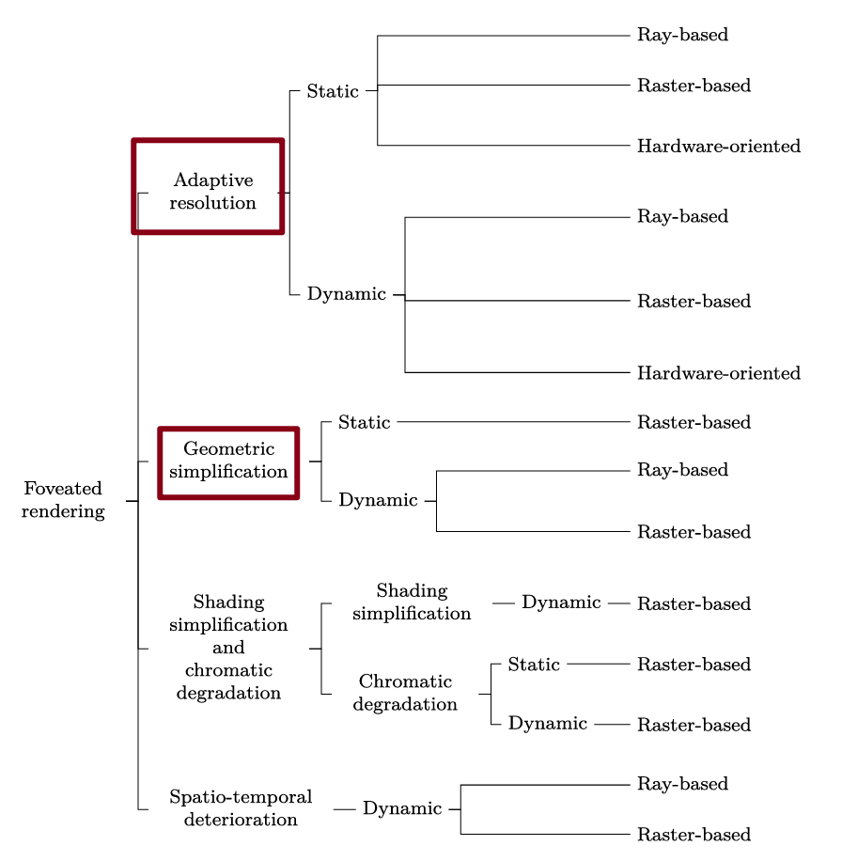
背景
相关工作
方法设计
结果与分析
下一步工作计划
Demo
基于偏心率的视觉模型
注视点渲染的空间
注视点的类型
走样处理

Slide 13
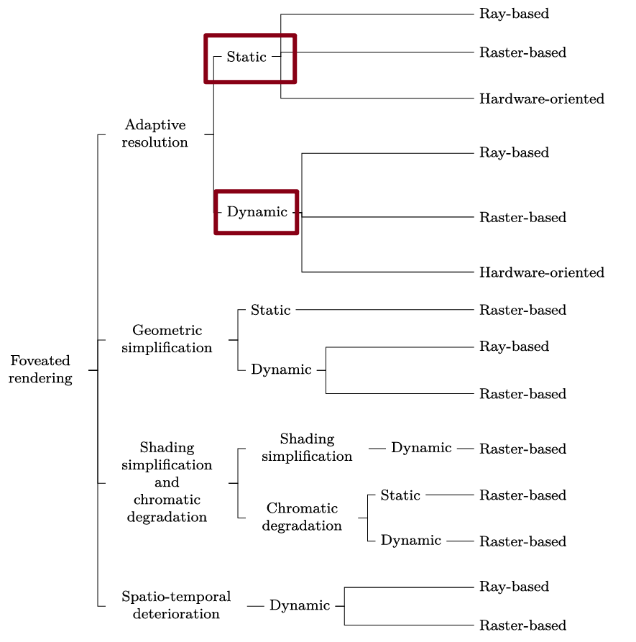
背景
相关工作
方法设计
结果与分析
下一步工作计划
Demo
基于偏心率的视觉模型
注视点渲染的空间
注视点的类型
走样处理

Slide 14
背景
相关工作
方法设计
结果与分析
下一步工作计划
Demo
基于偏心率的视觉模型
注视点渲染的空间
注视点的类型
走样处理
避免走样
消除走样

Slide 15
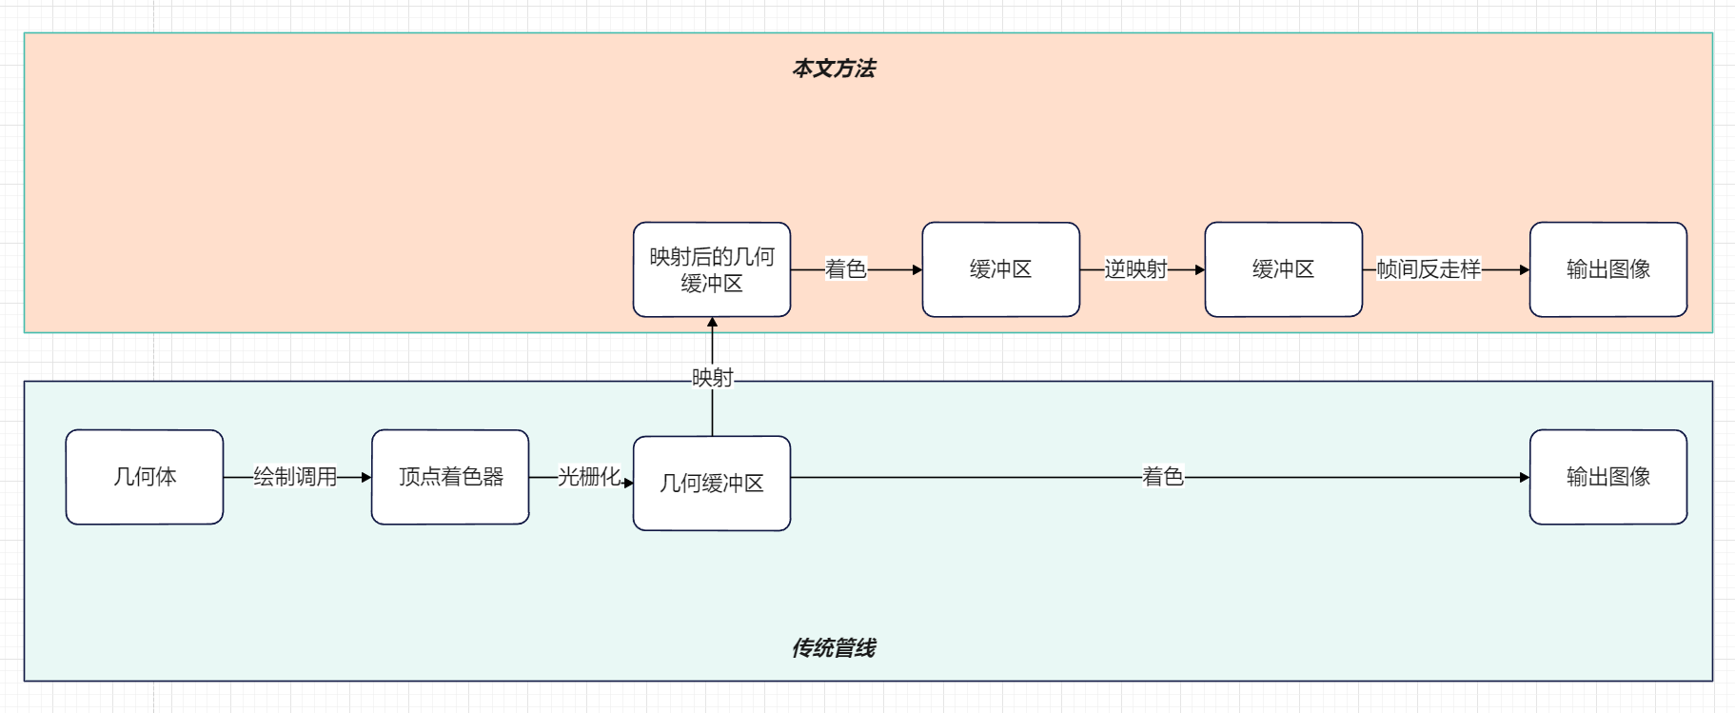
背景
相关工作
方法设计
结果与分析
下一步工作计划
Demo

Slide 16
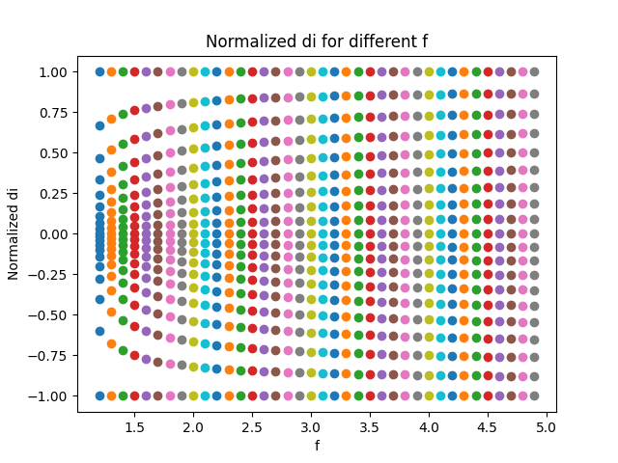
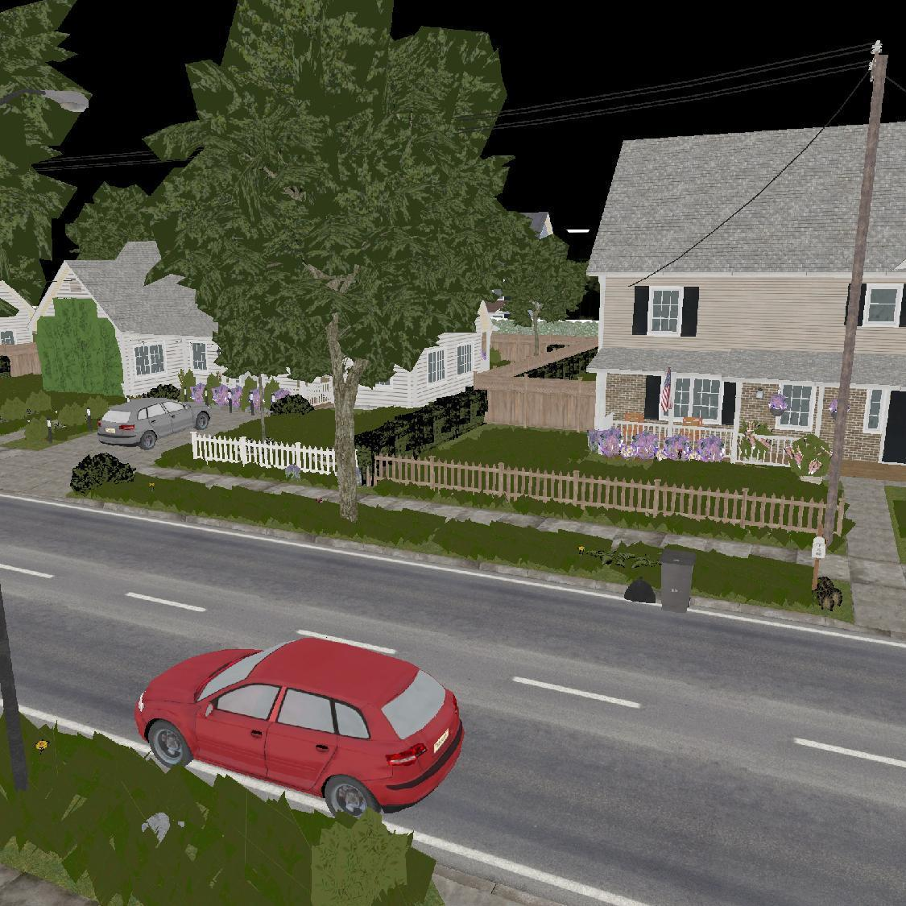
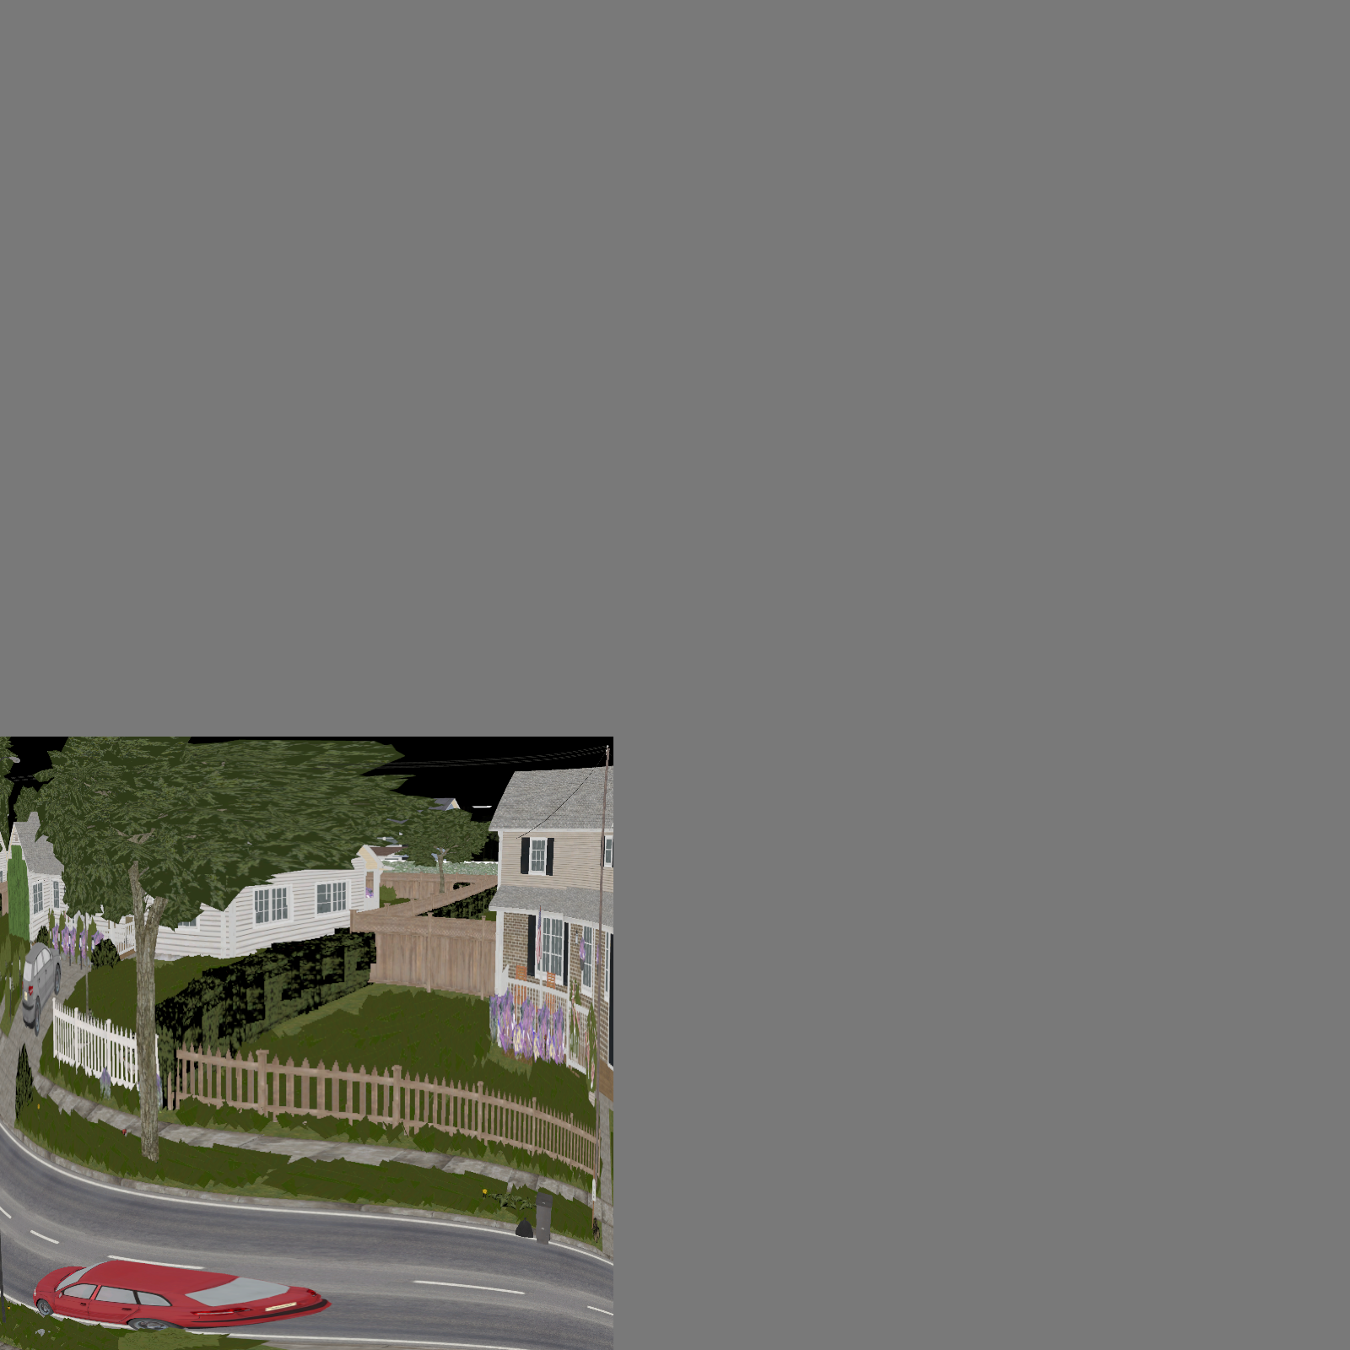
背景
相关工作
方法设计
结果与分析
下一步工作计划
Demo
矩形内部映射
一维的情况
二维的情况

Slide 17
背景
相关工作
方法设计
结果与分析
下一步工作计划
Demo
矩形内部映射相较于先前的映射方法，已经已有诸多优点
Cartesian coordinates
$$(x,y)$$
Log-polar coordinates
$$(u,v)$$
Cartesian coordinates
$$(x,y)$$

Slide 18
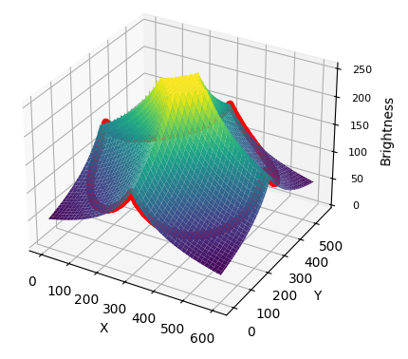
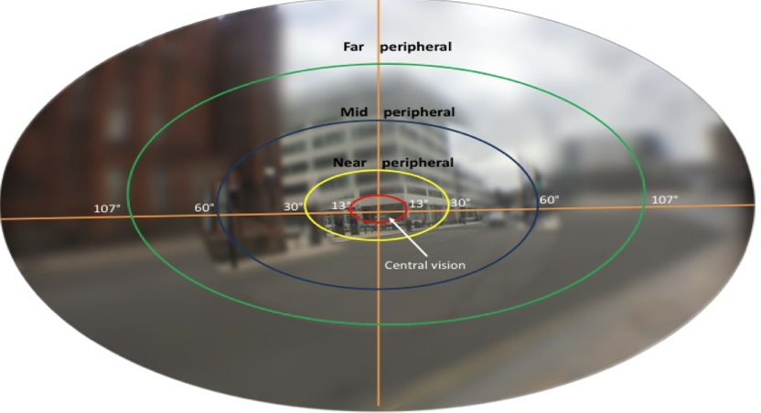
背景
相关工作
方法设计
结果与分析
下一步工作计划
Demo
但是其像素密度的分布，仍然与视觉模型不匹配，存在巨大的浪费。
图：矩形内部映射后愿图像像素的采样密度
图：人眼的视觉敏锐度模型

Slide 19
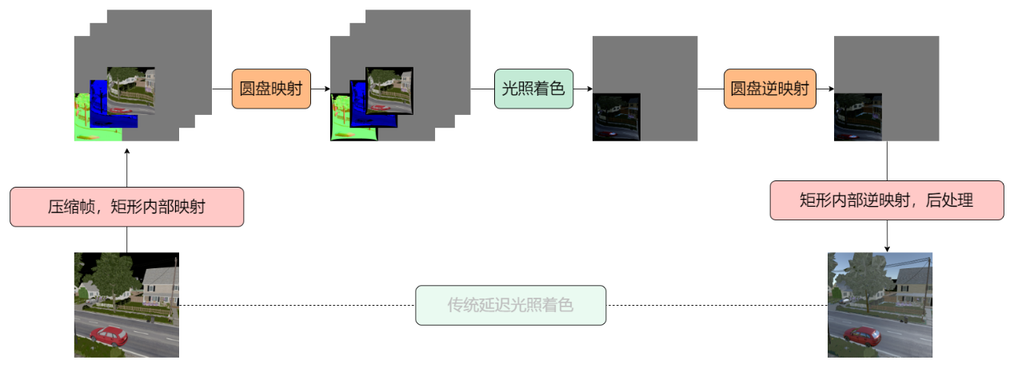
背景
相关工作
方法设计
结果与分析
下一步工作计划
Demo
管线中加入圆盘映射

Slide 20
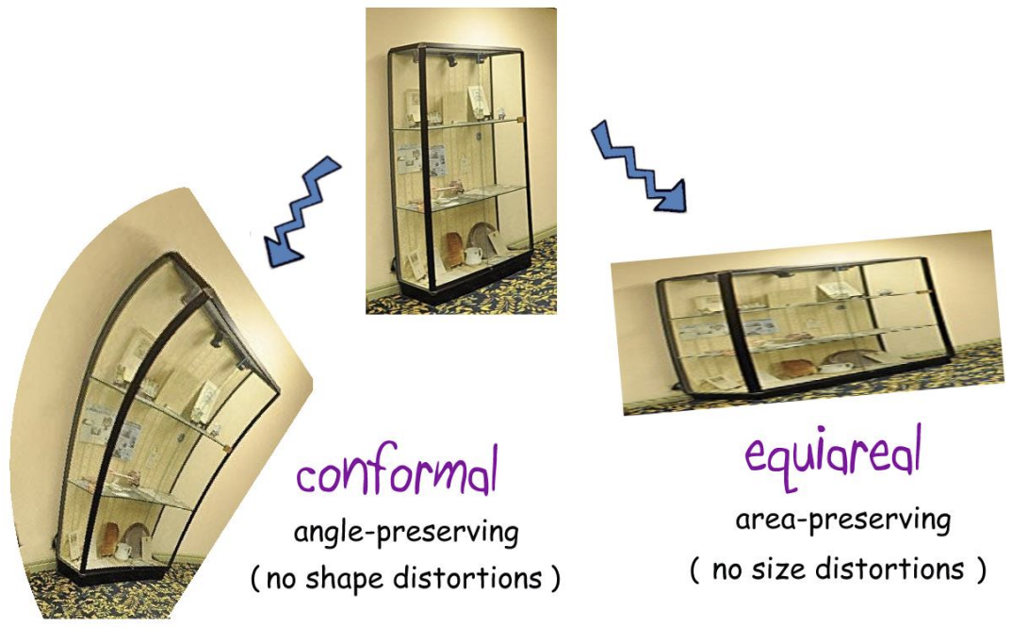
背景
相关工作
方法设计
结果与分析
下一步工作计划
Demo
圆盘映射的性质
需要讨论的两个性质：
保角性（conformal）
保面性（equiareal）

Slide 21
背景
相关工作
方法设计
结果与分析
下一步工作计划
Demo
圆盘映射的目标
在本文的场景中，我们希望所使用的变换具有良好的保角性，而在对角线方向和XY轴向上，其保面性应具有差异。
这样才能在保持图像较小的扭曲的同时，对上一模块中过采样的局部区域进行压缩。

Slide 22
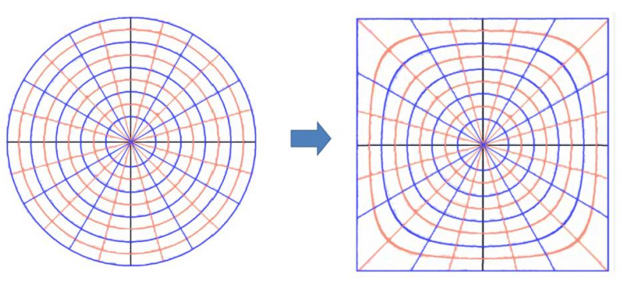
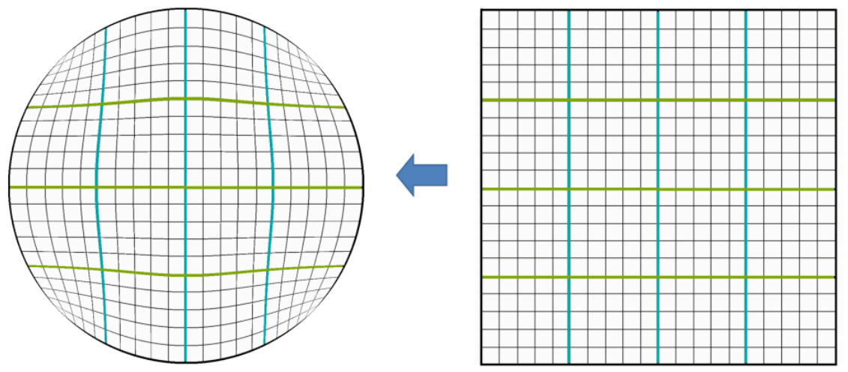
背景
相关工作
方法设计
结果与分析
下一步工作计划
Demo
圆盘映射
可以找到符合这个性质的圆盘映射方式，已经在管线中实现。

Slide 23
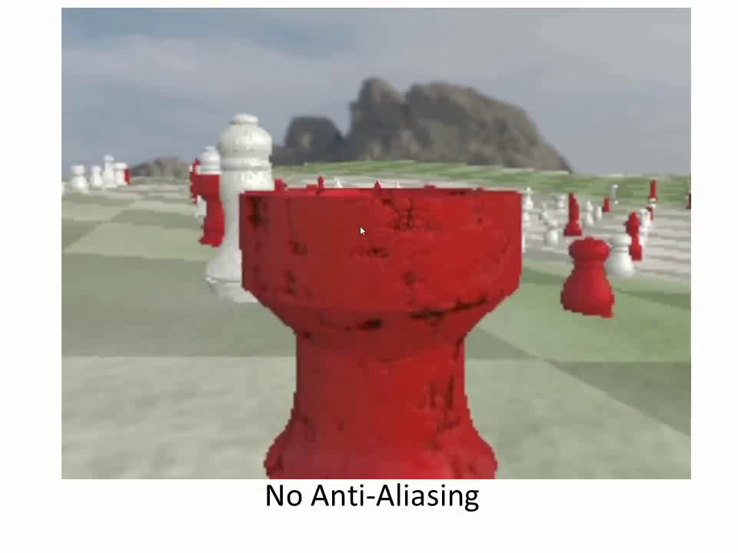
背景
相关工作
方法设计
结果与分析
下一步工作计划
Demo
还存在的问题——外围的锯齿、摩尔纹（空间性走样）

Slide 24
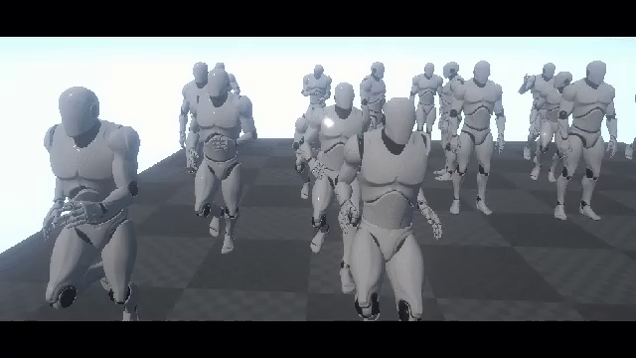
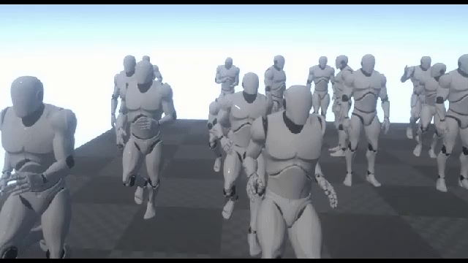
背景
相关工作
方法设计
结果与分析
下一步工作计划
Demo
还存在的问题——高光、Bloom造成的闪烁（时间性走样）
图：高光、Bloom造成的闪烁
图：反走样后

Slide 25
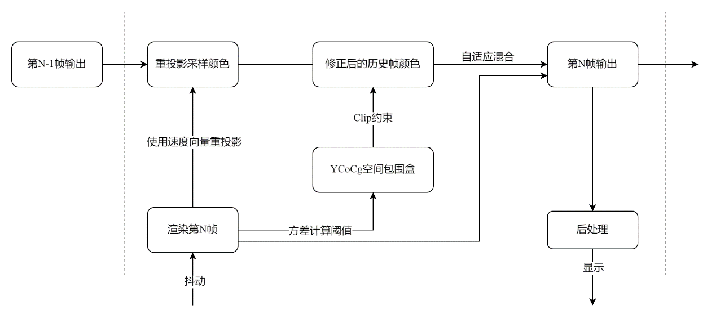
背景
相关工作
方法设计
结果与分析
下一步工作计划
Demo
改进的帧间反走样流程

Slide 26
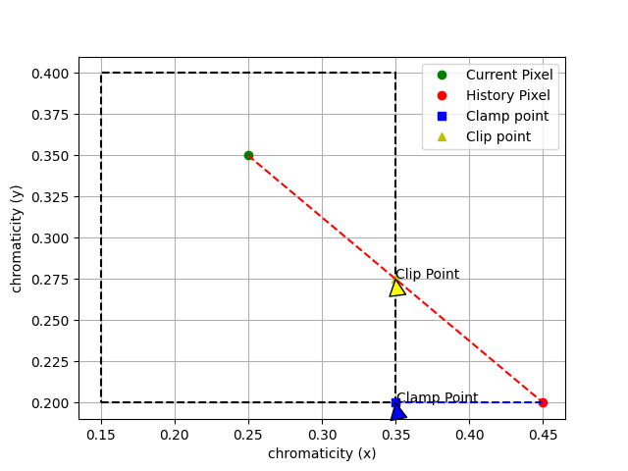
背景
相关工作
方法设计
结果与分析
下一步工作计划
Demo
改进的帧间反走样流程
改进点：
修正历史帧的包围盒大小，基于领域方差得出。
对历史颜色的截断方式从clamp改为clip。
在历史样本接近截断时减少混合因子α。
使用YCoCg颜色空间
图：包围盒对历史颜色的Clip约束和Clamp约束的区别

Slide 27
背景
相关工作
方法设计
结果与分析
下一步工作计划
Demo
1、对比实验：
a)采样密度图。（RMFR和本文对比）
b)节省的着色比例与着色时间。
2、消融实验：
a)AA前后的效果图对比。可能需要再加景深。
3、实例分析
a)和rmfr、kernel 对比效果。（在调整至同等分辨率的基础上）

Slide 28
背景
相关工作
方法设计
结果与分析
下一步工作计划
Demo
4、用户研究
a)对比实验。分别使用RMFR、本文方法、Kernel和原图，进行简单的射击游戏和场景漫游。
b)确定本方法参数。缩放比例、fx、fy。
c)内在动机问卷。选取子量表：价值感有用性、压力紧张感、选择自由。
d)可用性调查。有用性、满意度、易用性。
e)采访交流。主观分析。

Slide 29
背景
相关工作
方法设计
结果与分析
下一步工作计划
Demo
方法设计中加入景深，与反走样协同发挥作用。
完善demo，复现其他方法。
对比实验、消融实验、实例分析、用户研究。
完成论文

Slide 30
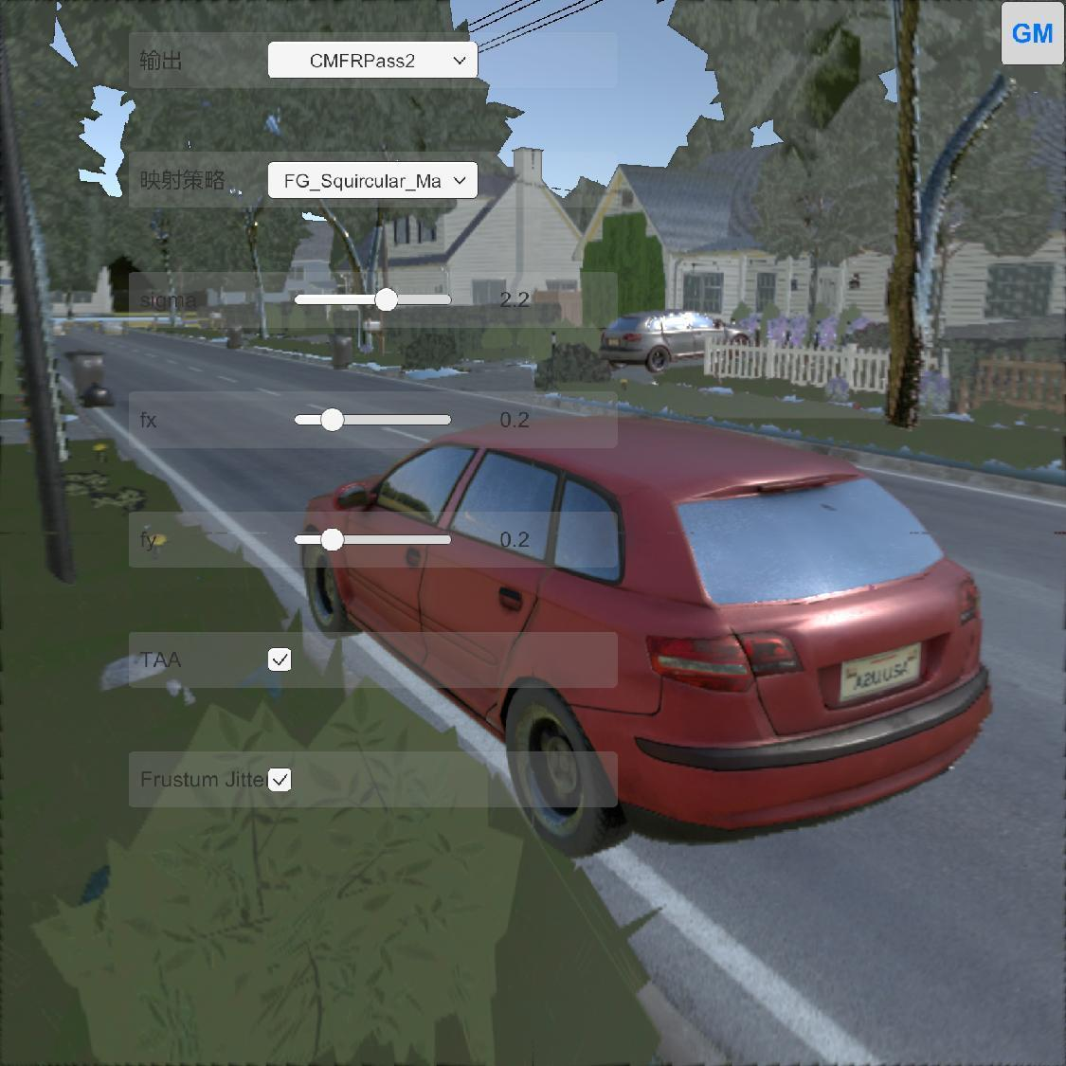
背景
相关工作
方法设计
结果与分析
下一步工作计划
Demo

Slide 31
谢谢观看
恳请各位老师的批评指正！

